Slide 1

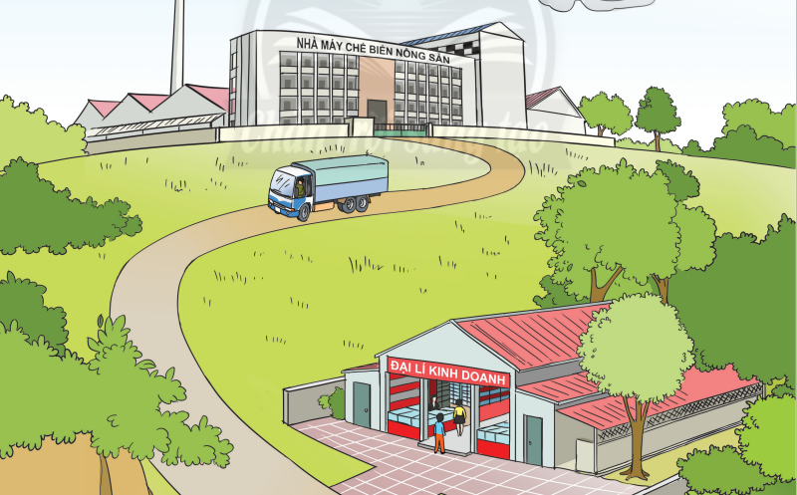
TÌM HIỂU HOẠT ĐỘNG SẢN XUẤT, KINH DOANH, DỊCH VỤ CỦA ĐỊA PHƯƠNG
CHỦ ĐỀ 7

Slide 2






NỘI DUNG BÀI HỌC
Hoạt động 1
Hoạt động 2
Xác định các cách tìm hiểu thông tin về nhóm nghề ở địa phương.
Thực hành tìm hiểu thông tin về các nhóm nghề sản xuất, kinh doanh, dịch vụ của địa phương và nhóm nghề em quan tâm.

Slide 3


KHỞI ĐỘNG
1. Giới thiệu ý nghĩa chủ đề
Yêu cầu: Chia sẻ ngành nghề yêu thích của HS trên mảnh giấy nhỏ với nội dung:
Ngành nghề nào em yêu thích nhất
Em đã thực hiện hoạt động nào liên quan đến ngành nghề mình yêu thích.
Việc tìm hiểu và trải nghiệm ngành nghề ở địa phương có ý nghĩa như thế nào đối với HS?

Slide 4
KHỞI ĐỘNG
2. Định hướng nội dung
Đọc phần định hướng nội dung và thảo luận ý nghĩa thông điệp của chủ đề.
Giúp chúng ta hiểu biết thêm về các ngành nghề và giá trị mà các ngành nghề đó mang lại cho quê hương mình.
Giúp chúng ta biết được những yêu cầu của các nghề đối với người lao động, từ đó có hướng rèn luyện bản thân cho phù hợp với nghề nghiệp mà mình mong muốn.

Slide 5


HOẠT ĐỘNG 1
Nhiệm vụ 1
Nhiệm vụ 3
Chỉ ra các kênh em có thể tìm hiểu thông tin về nhóm nghề.
Tìm hiểu những thông tin cần quan tâm về nhóm nghề em yêu thích.
Nhiệm vụ 2
Chia sẻ các cách thức tìm hiểu thông tin nghề nghiệp.

Slide 6


HOẠT ĐỘNG 1
NV1
Chỉ ra các kênh em có thể tìm hiểu thông tin về nhóm nghề.
Gợi ý: Các kênh thông tin
Yêu cầu:
Chương trình định hướng nghề nghiệp của nhà trường
Em tìm hiểu thông tin về các nhóm nghề từ các kênh thông tin nào?
Các chuyên gia hướng nghiệp
Trên các kênh thông tin, trang web của địa phương
Từ người thân, bạn bè, thầy cô…

Slide 7
HOẠT ĐỘNG 1
NV2
Chia sẻ cách thức tìm hiểu thông tin nghề nghiệp
Hoạt động nhóm
Từ thông tin về kênh thông tin HS tìm hiểu về các nhóm nghề, các nhóm hãy đưa ra:
Cách thức tìm hiểu thông tin trên đó
Cách thức thực hiện

Slide 8
HOẠT ĐỘNG 1
NV2
Chia sẻ cách thức tìm hiểu thông tin nghề nghiệp
Gợi ý:
Phỏng vấn người làm nghề.
Xin tham vấn ý kiến từ chuyên gia, hướng nghiệp
Trao đổi, chia sẻ với thầy cô, người thân
Tham quan và trải nghiệm với nghề
Phân tích, đánh giá các thông tin về nghề nghiệp
Sử dụng phiếu hỏi để khảo sát những người làm nghề

Slide 9


HOẠT ĐỘNG 1
NV3
Tìm hiểu những thông tin cần quan tâm về nhóm nghề em yêu thích
Liệt kê những thông tin em quan tâm khi tìm hiểu về nhóm nghề yêu thích.
Yêu cầu:
Gợi ý:
Sự phát triển của nhóm nghề yêu thích
Nhu cầu lao động xã hội của các nhóm nghề

Slide 10
HOẠT ĐỘNG 1
NV3
Tìm hiểu những thông tin cần quan tâm về nhóm nghề em yêu thích
Liệt kê những thông tin em quan tâm khi tìm hiểu về nhóm nghề yêu thích.
Yêu cầu:
Gợi ý:
Những công việc, hoạt động đặc trưng của nhóm nghề
Điều kiện làm việc của các nhóm nghề

Slide 11
HOẠT ĐỘNG 1
NV3
Tìm hiểu những thông tin cần quan tâm về nhóm nghề em yêu thích
Liệt kê những thông tin em quan tâm khi tìm hiểu về nhóm nghề yêu thích.
Yêu cầu:
Gợi ý:
Cơ hội phát triển nghề nghiệp và mức thu nhập
Phẩm chất và năng lực cần có để làm nghề.

Slide 12


HOẠT ĐỘNG 2
Nhiệm vụ 2
Nhiệm vụ 1
Thực hành tìm hiểu thông tin, yêu cầu cơ bản về nhóm nghề em quan tâm
Nhiệm vụ 3
Thực hành tìm hiểu thông tin về các nhóm nghề sản xuất, kinh doanh và dịch vụ ở địa phương.
Chia sẻ với thầy cô, các bạn về thông tin em tìm được liên quan đến các nhóm nghề sản xuất, kinh doanh, dịch vụ và nhóm nghề em quan tâm.

Slide 13

HOẠT ĐỘNG 2
Thực hành tìm hiểu thông tin về các nhóm nghề sản xuất, kinh doanh và dịch vụ ở địa phương
NV1
Hoạt động nhóm
Mỗi nhóm xác định một nhóm
nghề ở địa phương để tìm hiểu. Mỗi nhóm tìm hiểu theo các nội dung:
Công việc/ hoạt động đặc trưng
Yêu cầu về năng lực
Yêu cầu về phẩm chất

Slide 14
Nhóm nghề | Công việc/ Hoạt động đặc trưng | Yêu cầu về năng lực | Yêu cầu về phẩm chất
Nhóm nghề nuôi trồng thủy hải sản
Kinh doanh dược phẩm
Dịch vụ quảng cáo sản phẩm
Nuôi cấy, chăm sóc, chữa bệnh cho các loài thủy hải sản ở vùng nước ngọt, nước lợ, nước mặn…
Có khả năng nuôi, cấy, chăm sóc, chữa bệnh và nghiên cứu, theo dõi quá trình phát triển các loài thủy hải sản,…
Cẩn thận, có ý thức cộng đồng,…
Tìm hiểu về sản phẩm dược, tư vấn bán hàng…
Có khả năng hiểu biết sản phẩm dược và kĩ năng tư vấn khách hàng…
Trung thực, có trách nhiệm…
Thiết kế tờ rơi, quay video clip giới thiệu sản phẩm, tư vấn khách hàng…
Có khả năng giao tiếp, tư vấn, sử dụng công nghệ thông tin,…
Nhạy bén, linh hoạt, thân thiện…

Slide 15
HOẠT ĐỘNG 2
NV2
Tìm hiểu thông tin, yêu cầu cơ bản về nhóm nghề em quan tâm
Hoạt động nhóm
Lập nhóm HS có cùng nhóm nghề và
thực hiện yêu cầu:
Tìm hiểu hoạt động đặc trưng của nhóm nghề.
Phẩm chất và năng lực của người lao động đối với nhóm nghề đó.
Yêu cầu về an toàn và sức khỏe của nhóm nghề mà em quan tâm.

Slide 16
STT | Thông tin cần tìm hiểu | Ví dụ
1 | Nhóm nghề, nghề
2 | Tìm hiểu hoạt động đặc trưng của nhóm nghề
3 | Phẩm chất và năng lực của người lao động với nhóm nghề
4 | Yêu cầu về an toàn và sức khỏe của nhóm nghề em quan tâm.
- Nhóm nghề: Hoạt động dịch vụ
- Nghề cụ thể: Hướng dẫn viên du lịch
- Dẫn và giới thiệu khách du lịch tham quan tại các địa điểm du lịch.
- Hỗ trợ khách du lịch trong một số trường hợp phát sinh trong hành trình…
- Năng lực: Tự tin khi giao tiếp bằng ngôn ngữ nước ngoài; thể hiện sự hiểu biết lịch sử, địa lí và văn hóa đất nước; thể hiện khả năng tổ chức, truyền tải thông tin tốt.
- Phẩm chất: yêu nước, tự trọng…
- Đảm bảo an toàn giao thông trên đường
- Tuân thủ kỉ luật của các hành trình du lịch
- An toàn thông tin.

Slide 17
HOẠT ĐỘNG 2
NV3
Chia sẻ với thầy cô, các bạn về những thông tin em tìm được.
Yêu cầu: Đại diện các nhóm thuyết trình kết quả làm việc của nhóm về tìm hiểu các thông tin liên quan đến các nhóm nghề ở mục 2.

